Slide 1





XX ВСЕРОССИЙСКАЯ НАУЧНО-ПРАКТИЧЕСКАЯ КОНФЕРЕНЦИЯ «БЕЗОПАСНОСТЬ ДВИЖЕНИЯ ПОЕЗДОВ»
ЦИФРОВАЯ ТРАНСФОРМАЦИЯ
В БЕЗОПАСНОСТИ ДВИЖЕНИЯ
КАК СТРАТЕГИЯ УСПЕХА И РАЗВИТИЯ ВОЗМОЖНОСТЕЙ
ОНЛАЙН ФОРМАТ
2020

Slide 2

Развитие системы управления рисками: цифровизация как фактор объективности
Гладышева Ольга Александровна
Начальник центра по координации управления рисками и построению системы внутреннего контроля ОАО «РЖД»
Ноябрь 2020 года

Slide 3

Человеческий фактор –
причина необъективности

Slide 4

Скорость принятия решения –
причина неактуальности

Slide 5

Непонимание целостной картины –
причина принятия неверного решения

Slide 6
В условиях ограничений - процесс управления рисками должен быть автоматизирован
Выявление рисков
Паспорт риска
Анализ и оценка рисков
Реестр рисков, Реестр ключевых рисков Общества
Отчетность и документирование
Обмен информацией и консультирование
Воздействие на риск
Отчет
по мониторингу рисков Общества
Мониторинг и пересмотр

Slide 7





Цифровизация – ограниченное использование
Недостатки оценки:
неверная интерпретация
ошибки в расчетах
отсутствие полноты данных
отсутствие оперативности
отсутствие унификации
Отчётность о рисках
Ответственный работник самостоятельно получает данные из информационных систем и на их основе оценивает риски, ориентируясь на собственную интерпретацию полученных данных

Slide 8








Цифровизация - на стадии внедрения
в рамках процесса управления рисками
Недостатки оценки:
ошибки алгоритмизации
отсутствие полноты данных
Новые возможности:
частичное исключение человеческого фактора
непрерывный мониторинг
IT-система
управления
рисками
Отчётность о рисках
Оценка рисков осуществляется работником на основе разработанных алгоритмов оценки, использующих отдельные данные информационных систем

Slide 9











Цифровизация - целевое состояние
процесса управления рисками
Преимущества цифровизации оценки рисков
применение единых алгоритмов
минимизация участия человека
полнота используемых данных
высокая оперативность
наличие динамической отчетности
режим реального времени
своевременность информирования
Инструменты аналитики
Отчетность онлайн Предрисковые состояния Реализация рисков
Оценка рисков осуществляется автоматизированной системой управления рисками на основе данных, поступающих из производственных информационных систем без участия человека

Slide 10
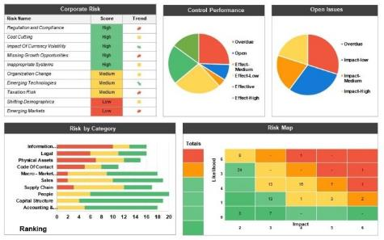



Состав системы управления рисками
Пульт управления
Отчеты для руководителей и сотрудников
Настраиваемая отчетность по рискам
Ядро
Алгоритмы оценки
Взаимосвязь рисков между собой
Динамическая связь рисков с бизнес-процессами
Хранение исторических данных
Инструменты аналитики
«Щупальца»
Интерфейсы для получения данных из производственных информационных систем

Slide 11





Связь системы управления рисками с безопасностью движения поездов
Крушение
Деятельность подразделений
(ЦД, ЦТ, ЦДИ,
ЦДРП и пр.)
Риски
Деятельность дочерних обществ
Превентивные меры
Влияние
третьих лиц
ЦРБ
Нормальное следование
Управление рисками

Slide 12
Основные эффекты цифровизации
процесса управления рисками
Снижение влияния человеческого фактора
Повышение точности прогнозов
Повышение оперативности
Объективный расчет последствий, в том числе убытков, недополученной прибыли, дополнительных расходов
Объективная оценка эффективности мероприятий по воздействию на риски
Расширение возможностей прикладного использования:
при планировании ремонтов, бюджетировании, планировании мер в области безопасности движения и т.п.

Slide 13
Развитие системы управления рисками: цифровизация как фактор объективности
Гладышева Ольга Александровна
Начальник центра по координации управления рисками и построению системы внутреннего контроля ОАО «РЖД»
Ноябрь 2020 года

